Slide 1
Sinkena lision
de Ladino
El 16 djulio, 2020
Buenas tadres!
Vengash en buena ora!
Ke tal estash?
Espero ke todos estash saludozos i buenos, i leshos de la Korona!
Mersi muncho a
Ethan Marcus
i al
Sephardic Jewish Brotherhood
Rachel Amado Bortnick

Slide 2
Mis Notas:
Esta NO ES la lision de alkavo. Tenemos una mas.
Vos rekomendo tener parte de vuestro defter para eskrivir todo el muevo vokabolario – biervos i frazas ke vos keresh akodrar.
Numeros ordinales : Adj. femininos: Primera, sigunda, tresera, kuartena, sinkena, seshena, sietena. Ochena, muevena, diezena. (Adj. maskulino: primer, segundo, treser, kuarten, sinken seshen….)
Esto arekojendo vuestros REFRANES I DICHAS. Algunos de vozotros ya me datesh munchos, ma vos rogo de darme MAS de lo ke vos akodrash, o ke dainda se uza en vuestras famiyas. VOS VO DAR LA LISTA en la la lision de la semana ke viene. Va ser parte de vuestro dover esta vez.
Vos invito al Zoom de CIDICSEF para’l dia de Alhad venidero (proksimo), a las 3:30 pm EDT. Tambien otro de Israel el 5 de Augusto. (Detalios vos va venir de Ethan.)

Slide 3
El dover 4
Stella:
Povre/prove
Vestimienta/ropa
Pero/ma
Data/fecha
Trusho/ trusheron (pasado simple de trayer)
Vestir[se];ambezarse; asentarse, irse; ets. (me, te, se, mos, vos, se)

Slide 4
Listas de Verbos
Ethan vo las va mandar. Es emportante estudiarlas i entenderlas.
Echaremos un ojo agora.

Slide 6
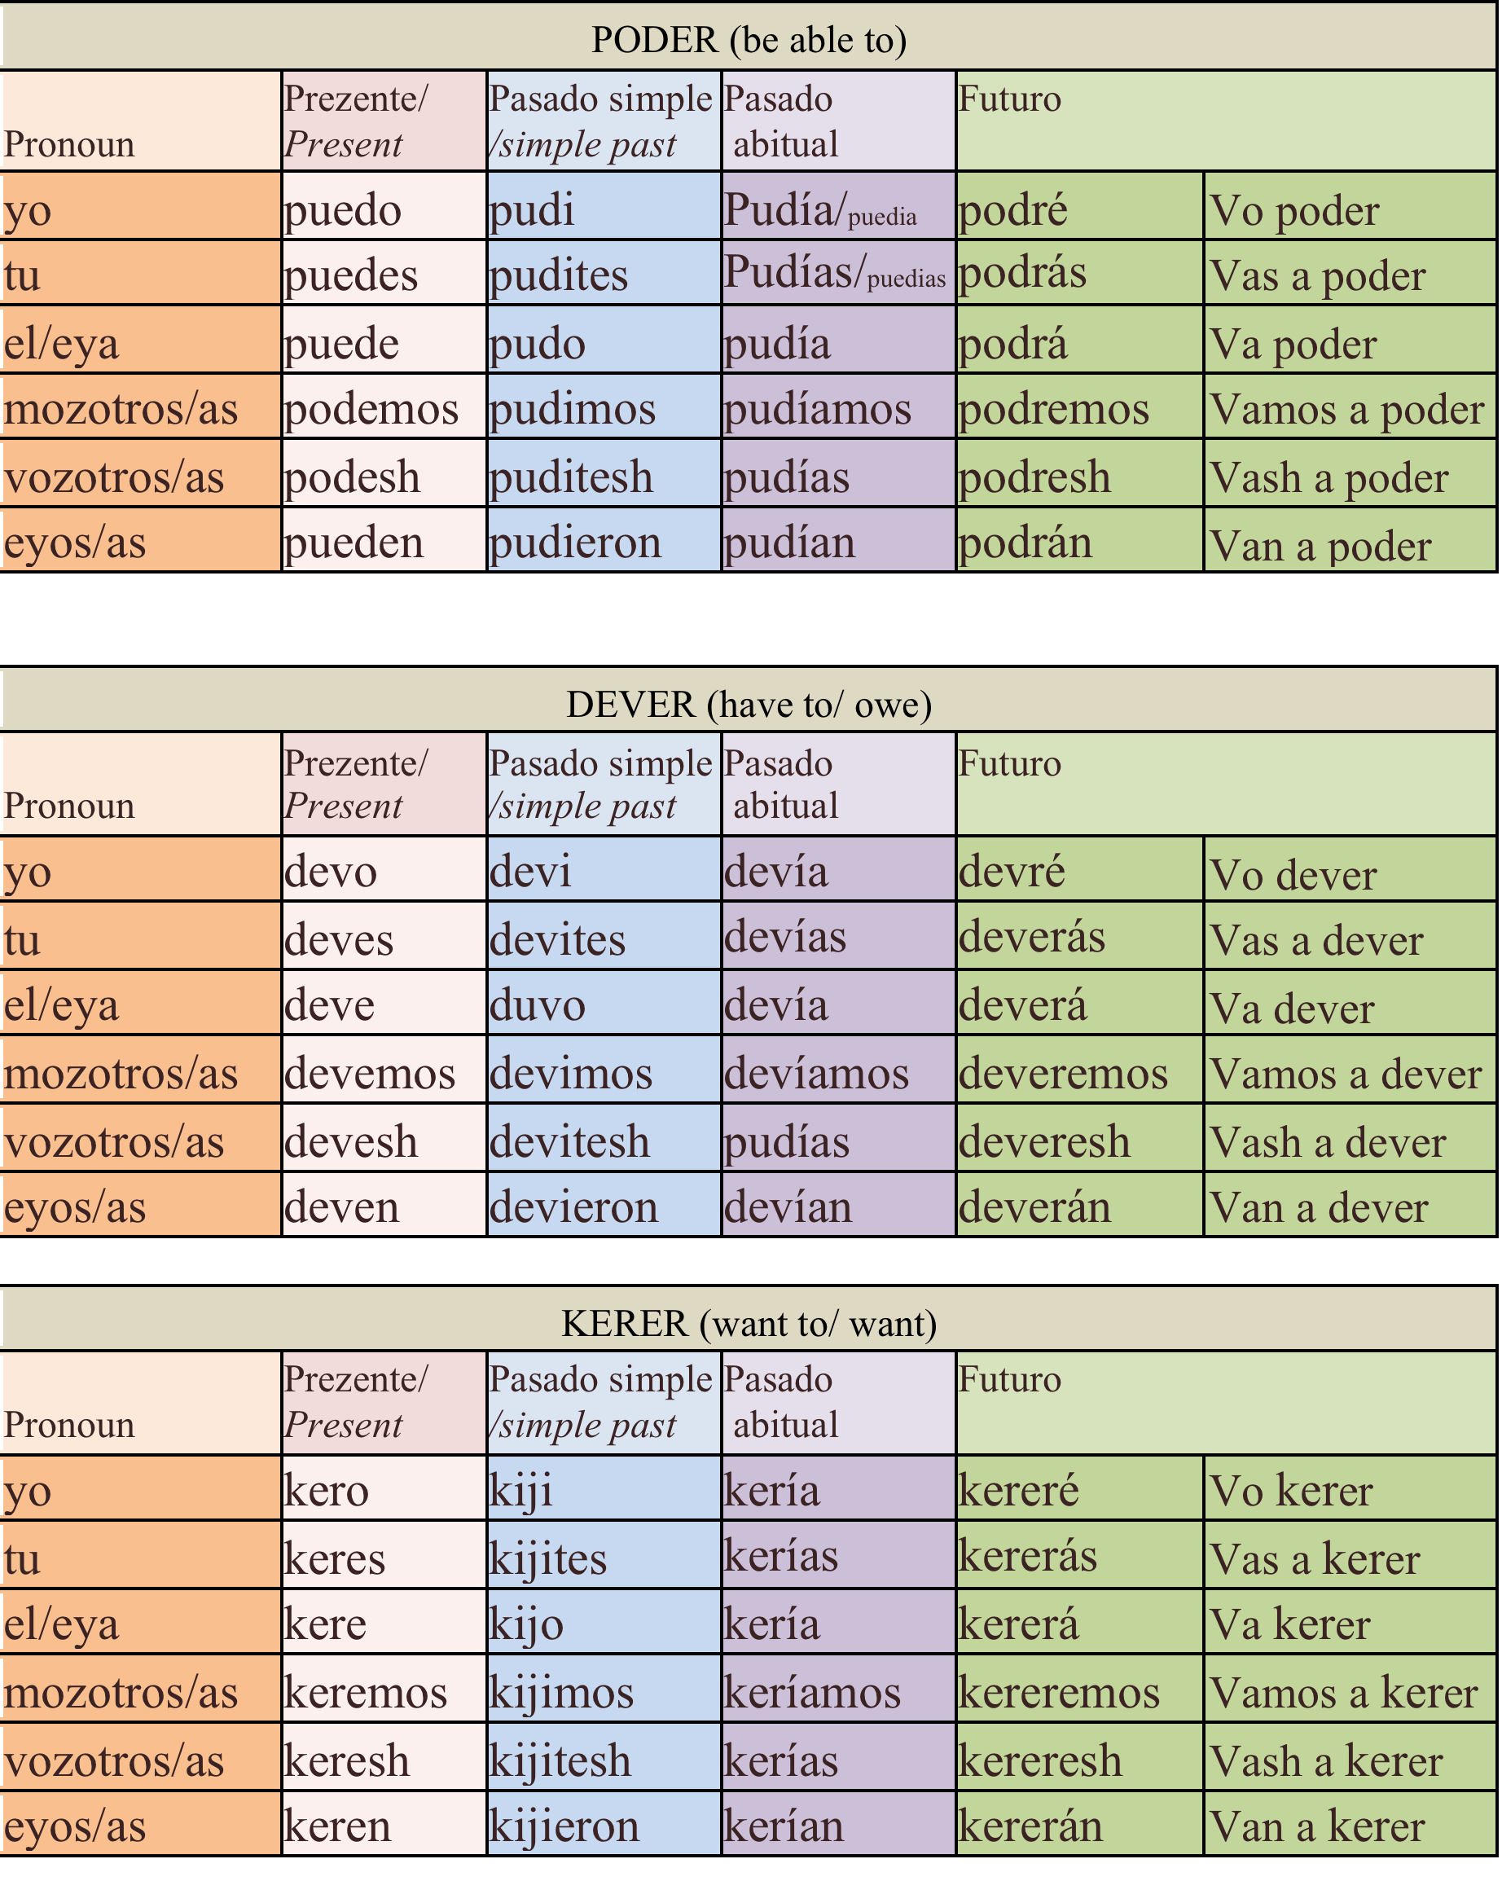

Slide 7
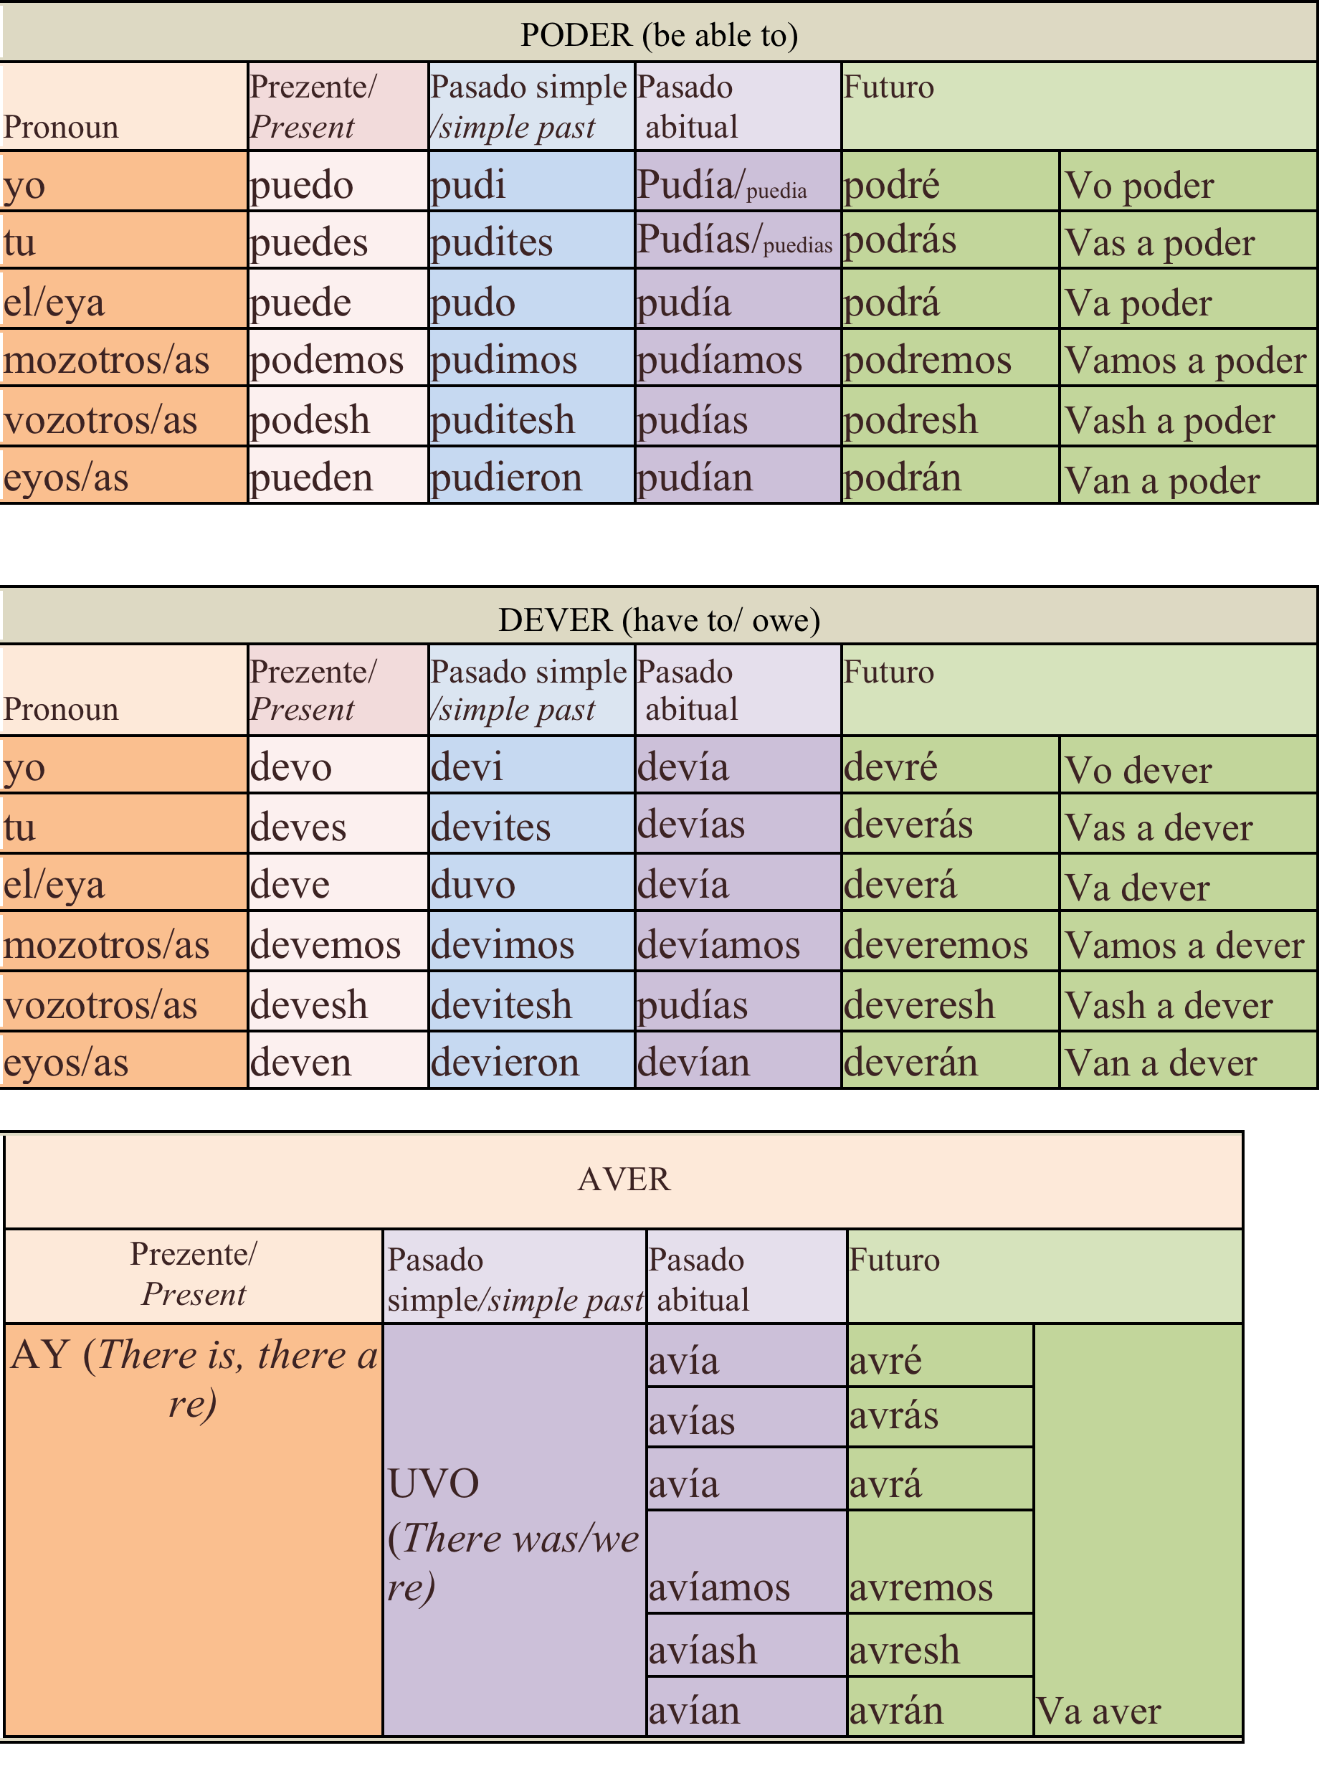

Slide 8
La Romansa de Rika Kuriel
Vokabulario:
Gondja
Kolorada
berbil

Slide 9
Dover 5
I agora una sorpreza:

Slide 10
Tenesh un mesaj de Seyfi Ishman (el video de arte)

